Slide 1


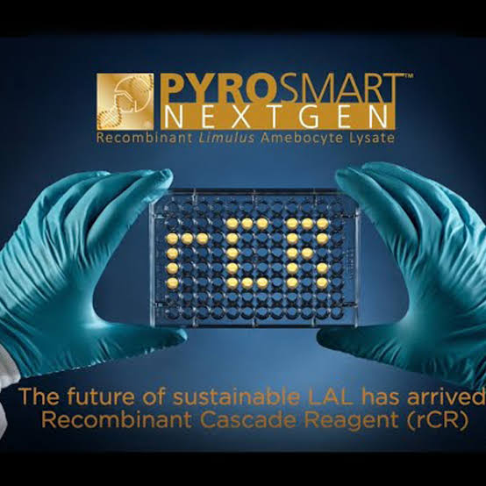
VIII Encuentro de Ciencias Farmacéuticas y Alimentarias
Temática
Metodología para evaluar el reactivo recombinante para la determinación de endotoxinas bacterianas
ECFA 2026
Autor: Caridad Anais Gasmuri González, Roxana Hernández González, Yuleixis Barrisonte Menéndez.
1. INTRODUCCION (OBJETIVOS)
3. RESULTADOS Y DISCUSION
Para la aprobación de los productos biofarmacéuticos parenterales, las agencias reguladoras nacionales e internacionales exigen la determinación de endotoxinas bacterianas por el método del Lisado de Amebocitos de Limulus. Actualmente, los reactivos se obtienen del amebocito de cangrejos herradura, especie que se encuentra en extensión. Para dar continuar de los ensayos existe la alternativa del reactivo recombinante PyroSmart NextGen®, el cual debe ser evaluado como sustituto. Objetivo: Establecer una metodología para evaluar el reactivo recombinante PyroSmart NextGen® como posible alternativa para determinar la concentración de endotoxinas bacterianas en muestras de proceso y producto terminado.
Aceptación del ensayo:
Curva (UE/mL) | Kit Pyrochrome |  |  | Kit PyroSmart |  |  | Kit PyroSmart |  |  | Límites
 | (120 min) |  |  | (30 min) |  |  | (80 min)
 | CC (UE/mL) | Recup (%) | CV (%) | CC (UE/mL) | Recup. (%) | CV (%) | CC (UE/mL) | Recup. (%) | CV (%) | Recup. (%) | CV (%)
50 | 68,471 | 137 | 9,84 | 57,581 | 115 | 10,55 | 54,132 | 108 | 12,83 | 100 ± 25 | 25
5 | 3,951 | 79 | 7,3 | 5,129 | 103 | 14,45 | 4,809 | 96 | 6,52
0,5 | 0,396 | 79 | 4,29 | 0,449 | 90 | 3,66 | 0,492 | 98 | 3,49
0,05 | 0,047 | 94 | 5,29 | 0,034 | 68 | 5,2 | 0,044 | 88 | 3,77
0,005 | 0,006 | 120 | 3,77 | 0,007 | 140 | 10,55 | 0,006 | 120 | 32,98
r² | 0,997 |  |  | 0,997 |  |  | 0,999 |  |  | ≥0,98
Pendiente | -0,267 |  |  | -0,221 |  |  | -0,244 |  |  | -0,400 a -0,100⁽⁵⁾
Intercepto | 2,77 |  |  | 2,78 |  |  | 2,77 |  |  | 2,500 a 3,500⁽⁵⁾
C. neg. (UE/mL) | 0,001 |  |  | 0,007 |  |  | 0,006 |  |  | < 0,005 UE/mL
TMIB | 4093 |  |  | 1810 |  |  | 2520 |  |  | TMIB > TMIMeCe
TMIMeCe | 2335 |  |  | 1810 |  |  | 1855
2. METODOLOGIA
Método aplicado: Cromogénico Cinético, 37ºC, Onset OD_{405 nm}: 0,03; Pyrochrome 90´ y PyroSmart 30´, 80´ y 120´. Software: Gen5.
Diseño experimental:
4 curvas con 5 concentraciones de endotoxina (50; 5; 0,5; 0,05 y 0,005 UE/mL)
Muestras analizadas en las diluciones de trabajo y con la prueba de reto.
Parámetros a evaluar:
La recuperación de endotoxinas: 50 - 200%.^{1,2}
Coeficiente de variación: ≤ 25%^{3,4}
Coeficiente de correlación (rango): -1,00 a -0,98 (r ≥ 0,980)^{1,2}
Pendiente (rango): −0.400 a −0.100³
Intercepto en el eje y (rango): 2.500 a 3.500³
El tiempo medio de iniciación del blanco (TMIB) > tiempo medio de iniciación de la menor concentración de estándar (TMIMeCe) .^{1,3}
Control negativo < 0,005 UE/mL. ^{1,2}
Variabilidad de la prueba.⁴
Análisis de las muestras
Prod./Nº de Lote | Dil | kit Pyrochrome |  |  | Margen de error |  | Kit PyroSmart (30 min) |  |  | Cumple margen de error | Kit PyroSmart (80 min) |  |  | Cumple margen de error
 |  | (120 mn) |  |  | (± 2 veces)
 |  | UE/mL | CV (%) | Reto (%) | -2 | 2 | UE/mL | CV (%) | Reto (%) |  | UE/mL | CV (%) | Reto (%)
IFA GCSF 55IFAG212 | 40 | 0,771 | 7,244 | 79,384 | 0,386 | 1,542 | 0,314 | 7,071 | 63,561 | NO | 0,412 | 6,009 | 72,303 | SI
IFA EGF 03IFAD24003 | 5 | 4,694 | 5,361 | 83,532 | 2,347 | 9,388 | 2,643 | 11,93 | 96,202 | SI | 3,482 | 1,898 | 109,849 | SI
 | 10 | 3,895 | 7,436 | 115,24 | 1,948 | 7,79 | 2,328 | 5,728 | 101,07 | SI | 3,49 | 2,009 | 100,856 | SI
IFA CORE | 1000 | 543,97 | 11,55 | 120,44 | 271,983 | 1087,93 | 290,12 | 5,821 | 97,521 | SI | 215,1 | 10,699 | 100,87 | NO
02CIFAE401
IFA RBD 19IFAC311-04 | 20 | 2,092 | 11,93 | 113,26 | 1,046 | 4,184 | 0,891 | 5,086 | 86,524 | NO | 1,132 | 0,864 | 91,674 | SI
 | 50 | 2,342 | 4,034 | 87,871 | 1,171 | 4,684 | 0,848 | 8,101 | 74,629 | NO | 1,049 | 1,02 | 87,777 | NO
IFA HBsAg 02IFAC203s | 80 | 0,893 | 0,959 | 114,29 | 0,447 | 1,786 | 0,583 | 0 | 93,891 | SI | 0,549 | 13,962 | 96,72 | SI
HEBERPROT-P | 2 | 0,087 | 2,069 | 130,69 | 0,044 | 1,708 | 0,038 | 6,225 | 90,445 | NO | 0,025 | 4,491 | 104,89 | NO
2703Z1/0 | 5 | 0,07 | 0,754 | 103,13 | 0,035 | 0,14 | 0,036 | 0 | 88,895 | SI | 0,094 | 1,989 | 106,12 | SI
5. REFERENCIAS BIBLIOGRÁFICAS
4. CONCLUSIONES
USP 46, NF 41, Chapter 85: BACTERIAL ENDOTOXINS TEST. 2023
EP 11.0, Chapter 2.6.14. BACTERIAL ENDOTOXINS TEST. 2023
Piehler M, at col. Comparison of LAL and rFC Assays –Participation in a Proficiency Test Program between 2014 and 2019. Microorganisms 2020 Mar; 16;8(3):418.
Sandle T. Variability and test error with the LAL Assay. American Pharmaceutical Review. August 2014.
El Kit con el reactivo recombinante PyroSmart NextGen® se puede utilizar para la determinación de endotoxinas bacterianas por el método cromogénico cinético.
A los 80 minutos como tiempo del ensayo se evidencias mejores resultados en la linealidad del kit PyroSmart, así como en los otros parámetros estudiados y en los resultados de las muestras.
Notes:
Cada tabla y figura debe tener un título: Tamaño de letra de 30 a 34.

